Slide 1
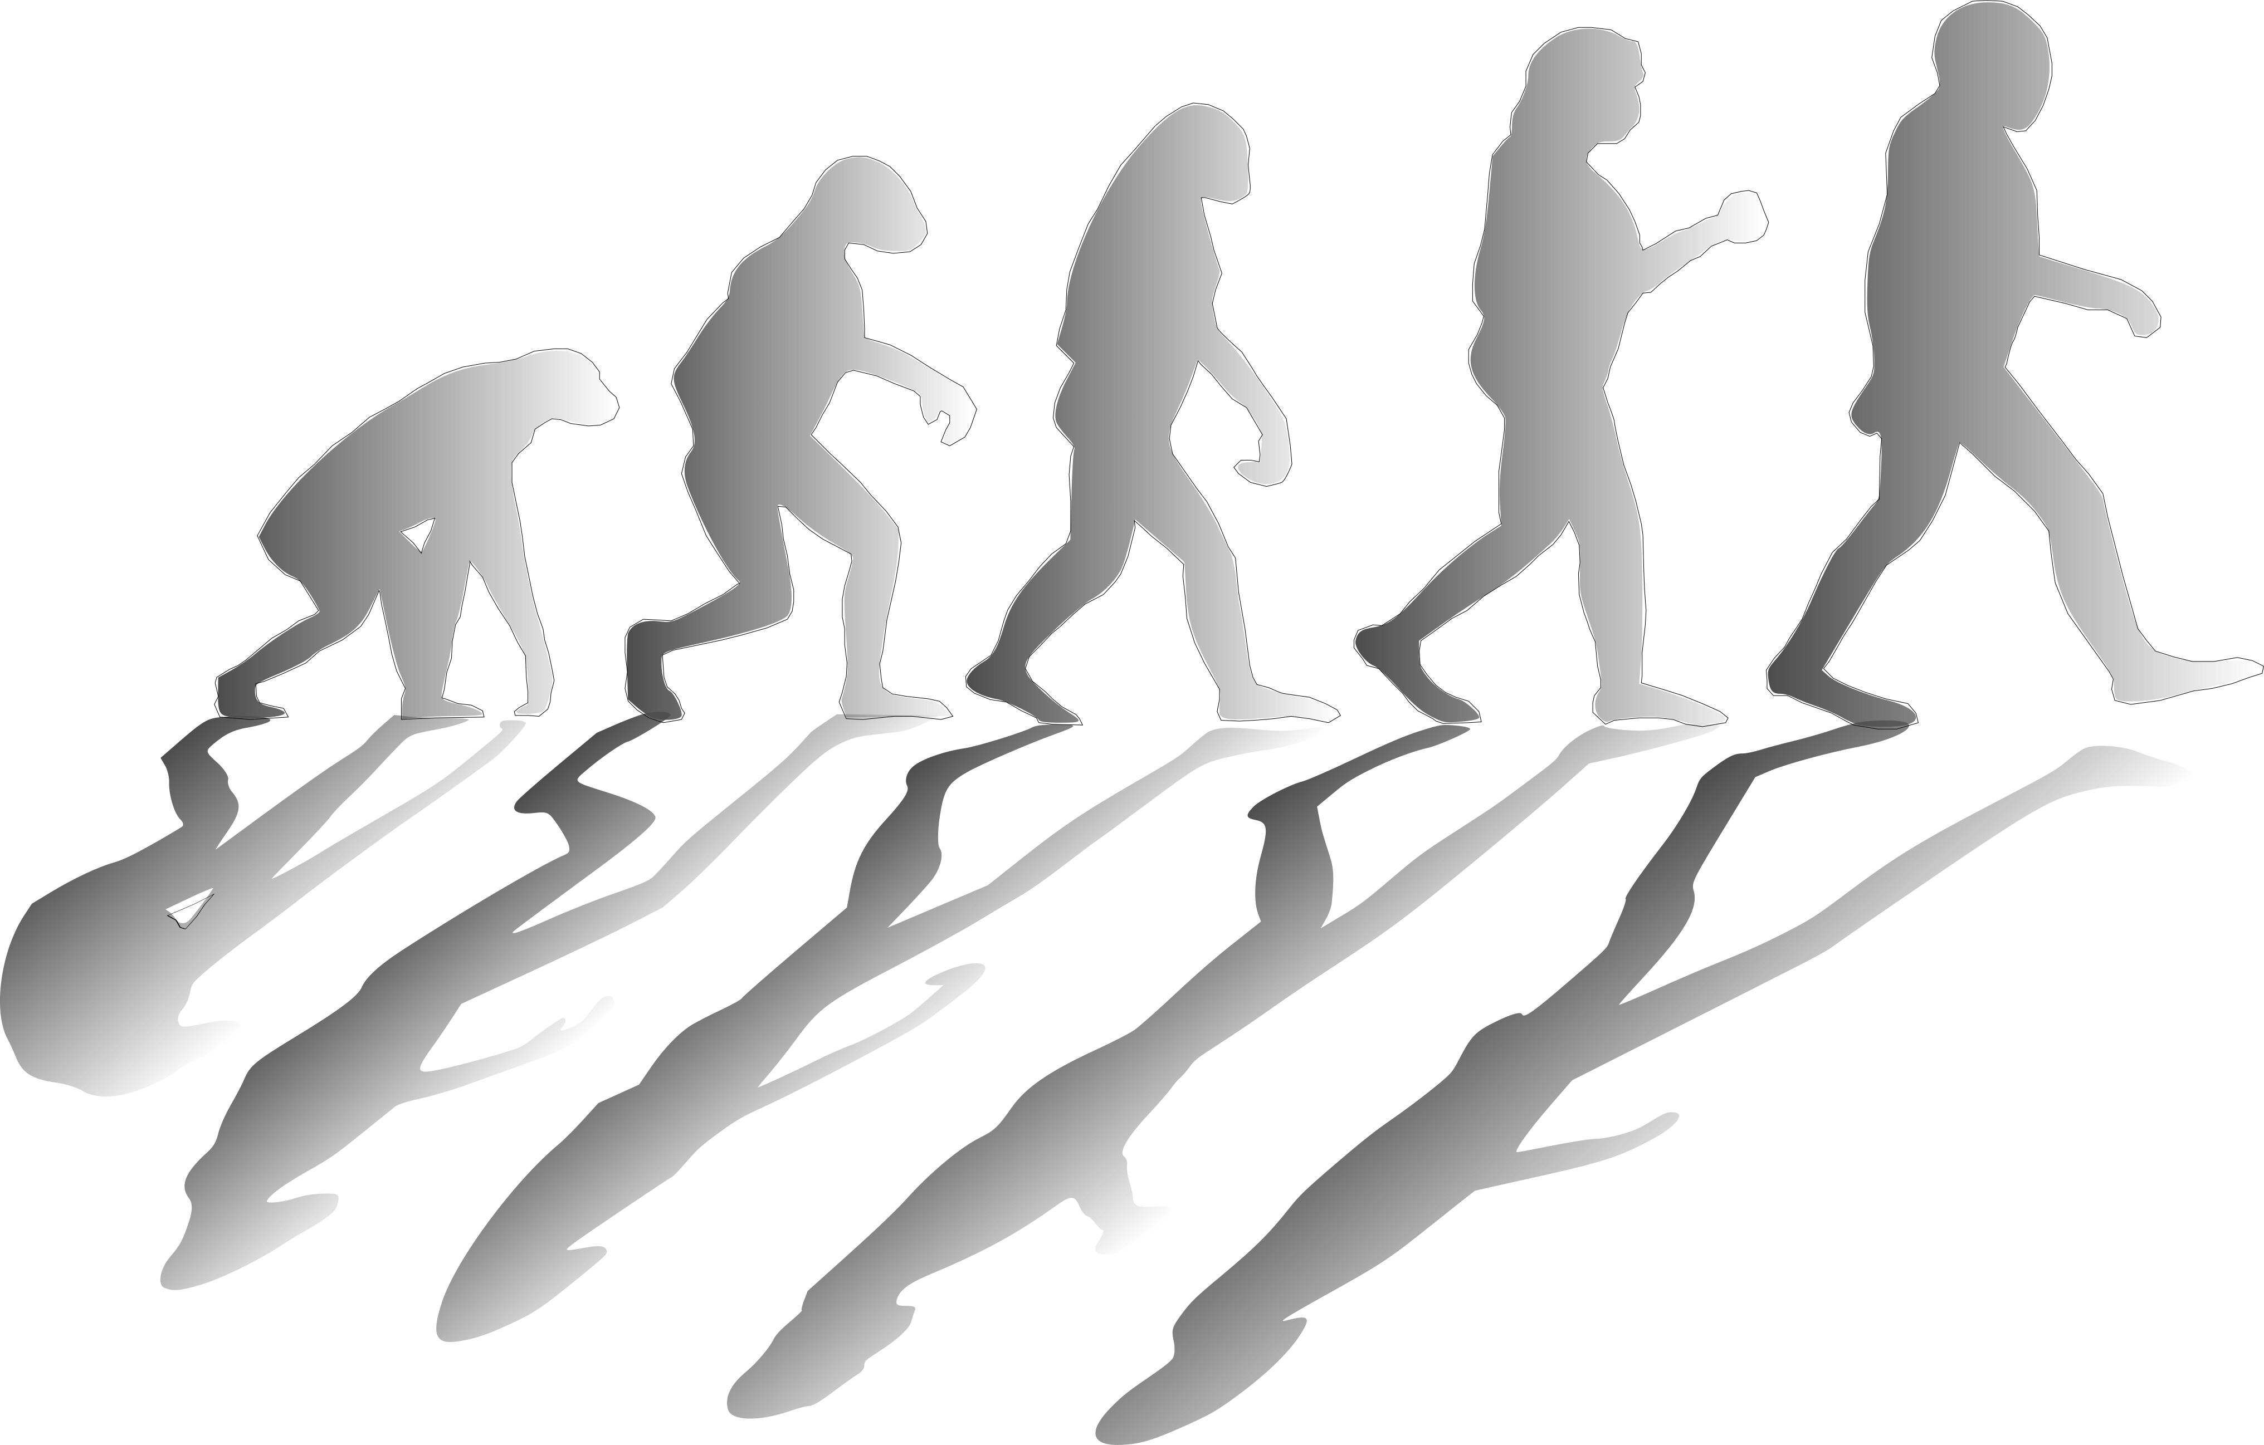
Původ a vývoj člověka a lidského plemene
Tereza Mudrayová 8.B

Slide 2
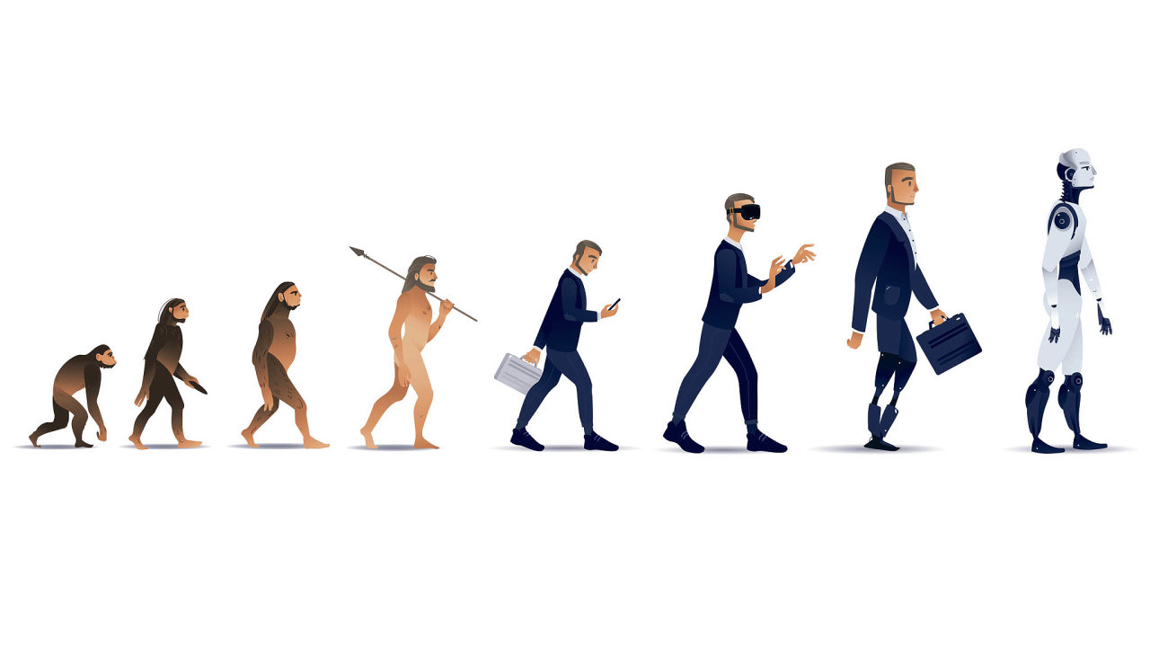
Evoluce člověka a základní fakta
Cílem prezentace je pochopit naši historii a naše místo v přírodě.
Evoluce vysvětluje, jak se živé organismy postupně mění.
Kdo je člověk? Lidská bytost je členem živočišné říše, rodu Homo. Jsme jediní žijící zástupci tohoto rodu.
Lidé patří mezi savce a primáty.

Slide 3
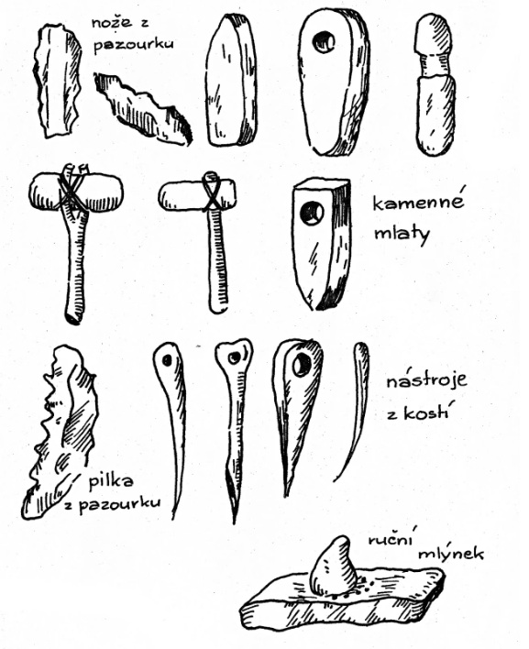
Vývoj lidských znaků a příbuznost s primáty
Nejbližší příbuzní jsou šimpanzi a gorily.
Společný předek žil před 6–7 miliony let.
Lidské znaky se vyvíjely postupně.
Předci lidí se začali od ostatních primátů odlišovat tím, že začali chodit vzpřímeně.
Díky postavení těla a rukám můžeme vyrábět a používat nástroje.
S postupem času se zvyšovala velikost mozku, což umožnilo rozvoj složitějších schopností, jako je řeč a myšlení.

Slide 4
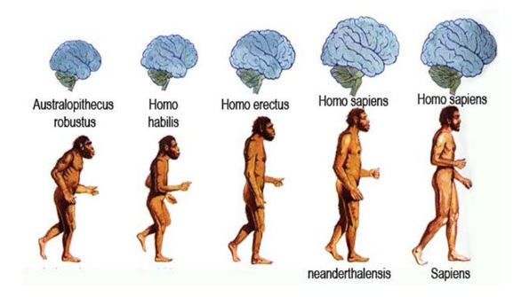
Významné fáze vývoje člověka
Australopitéci (4-2 miliony let): Nejstarší známí předci člověka, kteří chodili vzpřímeně, ale stále měli malé mozky.
Homo habilis – člověk zručný (2,5 milionu let): První zástupci rodu Homo, používali primitivní nástroje a byli schopní lovu a sběru.
Homo erectus – člověk vzpřímený (1,8 milionu let): Schopnost ovládat oheň, první migrace mimo Afriku, větší mozek a složitější nástroje.
Homo sapiens – člověk moudrý: Vysoce inteligentní člověk, který se objevil asi před 300 000 lety, schopný symbolického myšlení, komunikace a kulturního rozvoje.

Slide 5
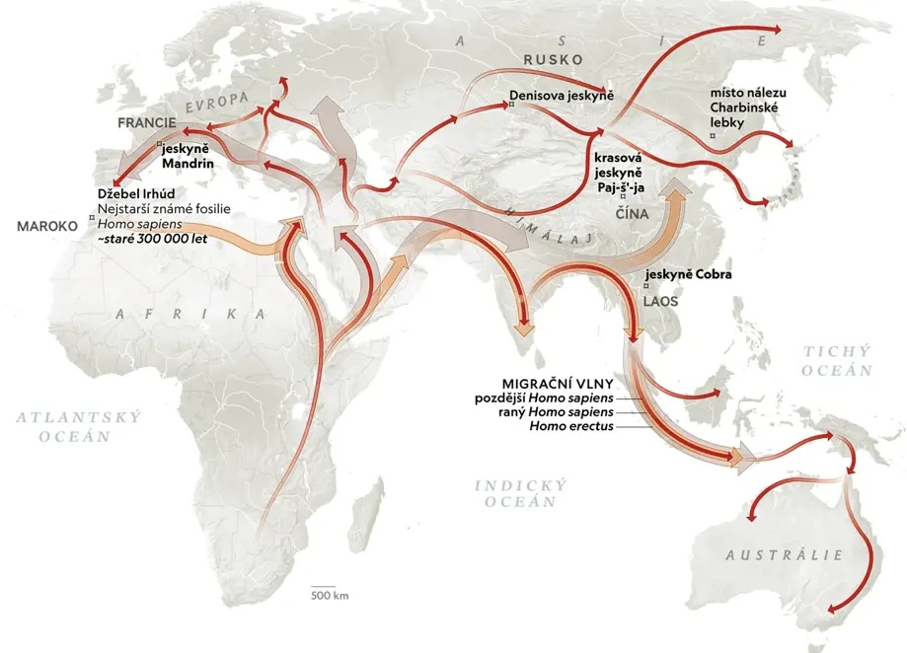
Migrace z Afriky a osídlování světa
Migrace z Afriky: Homo sapiens opustili Afriku přibližně před 100 000 ltey a začali osídlovat Evropu, Asii a Austrálii.
Důkazy o migraci: Genetické stopy, fosílie a archeologické nálezy dokazují, jak se lidé šířili po celém světě.
Setkání s Neandrtálci: Homo sapiens se potkali s jinými lidskými druhy, jako byli Neandrtálci a některé z těchto druhů se s námi křížili.

Slide 6
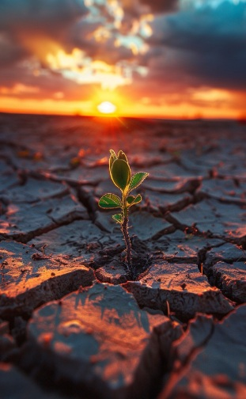
Co nás čeká dál?
Současnost a výzvy: Dnes stojíme před řadou problémů - změnou klimatu (oteplování planety, kácení pralesů), pandemií, nárůstem populace a rychlým technologickým pokrokem.
Budoucnost vývoje: Jak bude vypadat budoucnost lidstva? Budeme se více spoléhát na technologie než na biologický vývoj?
Co nás dělá lidmi? I v době rychle se rozvíjejících technologií zůstává klíčová naše schopnost spolupracovat, tvořit kulturu a budovat vztahy.

Slide 7
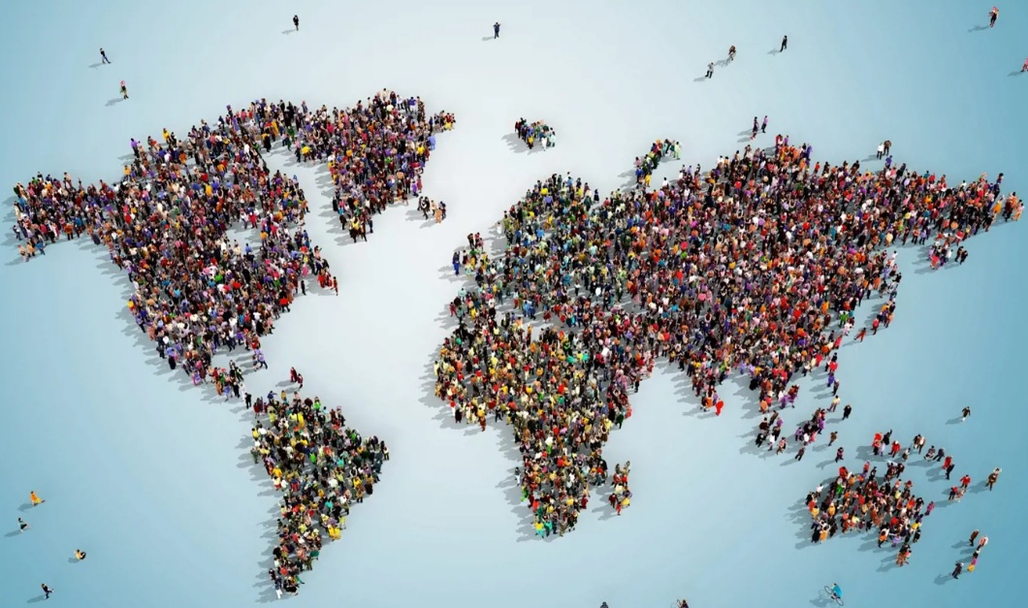
Děkuji za pozornost ☺

Slide 8
Bibliografické údaje
Slide 1 - https://www.clipsafari.com/clips/o215201-human-evolution?utm_source=chatgpt.com
Slide 2 - https://ekonom.cz/c1-66623780-clovekem-evoluce-nekonci-technologie-oteviraji-cestu-bytostem-budoucnosti
Slide 3 - https://prvouka.wordpress.com/2019/04/14/zbrane-pravekych-lidi/
Slide 4 - https://publi.cz/books/294/01.html
Slide 5 - https://www.nationalgeographic.cz/historie/posledni-dny-neandertalcu-priciny-vymirani-klimaticka-zmena/
Slide 6 - https://cz.freepik.com/ai-obrazek-zdarma/rostlina-rostouci-z-pudy_268350248.htm#fromView=keyword&page
=1&position=13&uuid=9407f459-7c18-4e05-8055-1ab079350a18&query=Klimaticka+změna
Slide 7 - https://www.dotyk.cz/magazin/lidstvo-vymirani-30000119.html
Zdroje
Chat GPT
Wikipedie
Kniha Lovci mamutů
Google

